Slide 1
Прозвенел звонок весёлый, Приглашает на урок. Ну-ка, дети, все готовы! Начинаем точно в срок. На места все тихо сядем, Не нарушим тишину, Приготовились все слушать, Я урок сейчас начну.

Slide 4
Я тетрадочку открою,
Уголочком положу.
Я от вас, друзья, не скрою
Ручку я вот так держу.
Сяду прямо, не согнусь,
За работу я возьмусь.

Slide 5
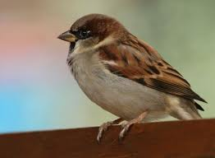
А
О
Чик - чирик! К зернышкам прыг! Клюй, не робей! Кто это?
О
А
В_р_бей

Slide 6
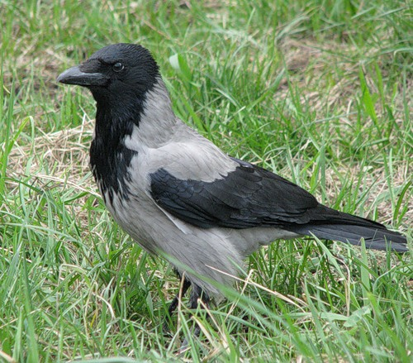
Кар-кар-кар!
кричит плутовка. Ну и ловкая воровка! Все блестящие вещицы Очень любит эта птица! И она вам всем знакома,
Как зовут её? …
А
О
О
А
в_р_на

Slide 7
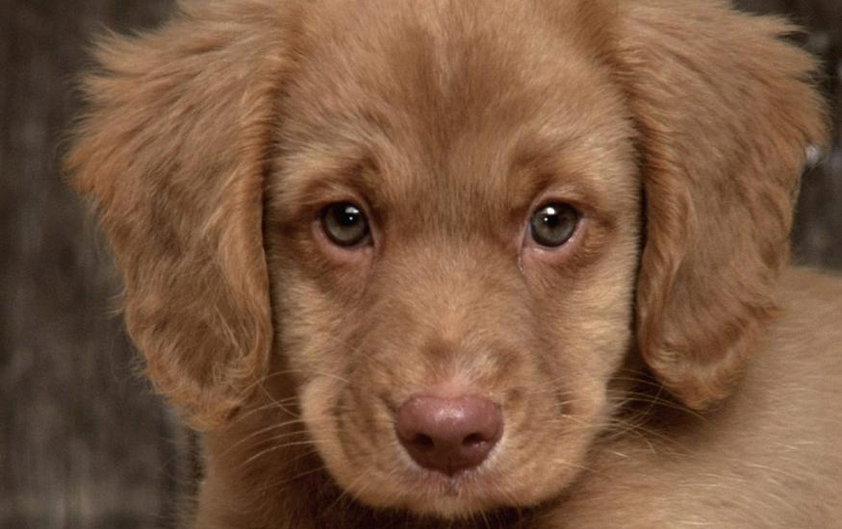
О
В дом чужого
не пущу, Без хозяина грущу.
А
с_бака

Slide 8
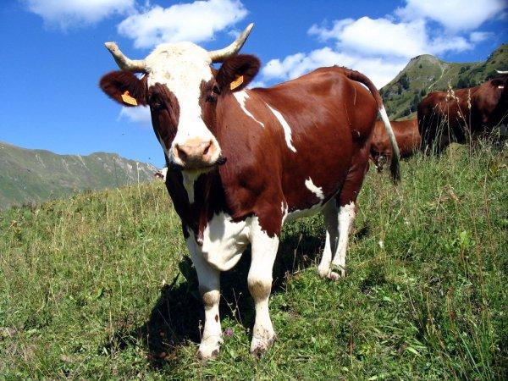
О
Рогатая, хвостатая
стояла и молчала.
Хвостатая, рогатая
внезапно замычала.
Кто это хвостатый?
Кто это рогатый?
Кто это мычал?
Ну-ка, угадал?
О
А
А
к_р_ва

Slide 9
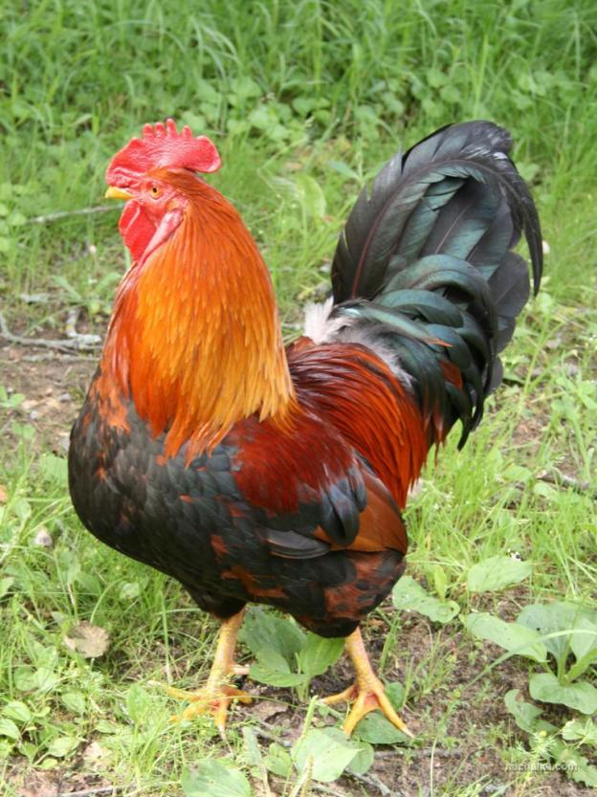
Гребешок аленький, Кафтанчик рябенький, Двойная бородка, важная походка. Раньше всех встаёт, голосисто поёт.
е
и
п_тух

Slide 10
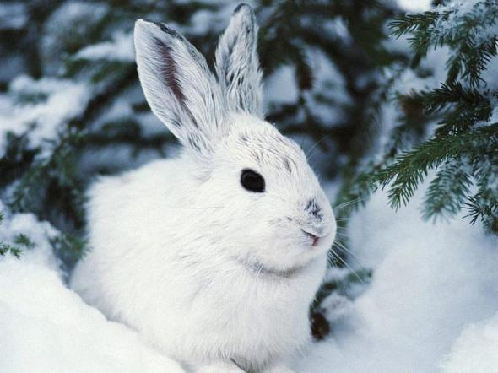
я
Комочек пуха,
длинное ухо, Прыгает ловко,
любит морковку.
и
за_ц

Slide 11
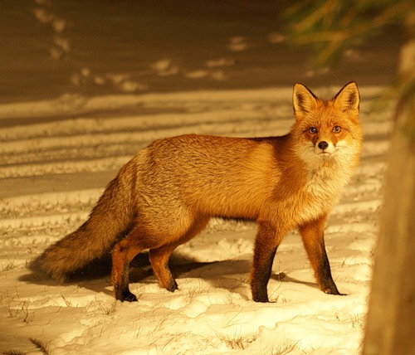
и
Хитрая плутовка, рыжая головка, Хвост пушистый - краса! А зовут ее...
е
л_сица

Slide 12
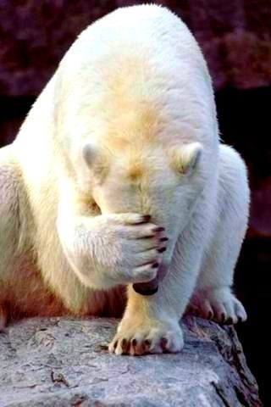
Хозяин лесной, просыпается весной, А зимой,
под вьюжный вой, Спит в избушке снеговой.
д
т
и
е
м_две_ь

Slide 13
МОРОЗИТ
ОВОЩНОЙ
МОРКОВНЫЙ
ОГУРЕЧНЫЙ
СОРОКА
МАШИНА
УРОЖАЙ
ВЕСЕЛИТ
ДЕЖУРИТ
РАБОТАЕТ

Slide 14
СОРОКА
ОВОЩНОЙ
МОРОЗИТ
УРОЖАЙ
МОРКОВНЫЙ
ДЕЖУРИТ
МАШИНА
ОГУРЕЧНЫЙ
ВЕСЕЛИТ
РАБОТАЕТ

Slide 15
ТЕМА УРОКА:
Урок – закрепление «Части речи»

Slide 16
ЦЕЛИ УРОКА:
Повторить всё, что мы знаем о ….
Учиться отличать ….
Правильно использовать слова в ….
Учиться чисто и красиво писать ….

Slide 17
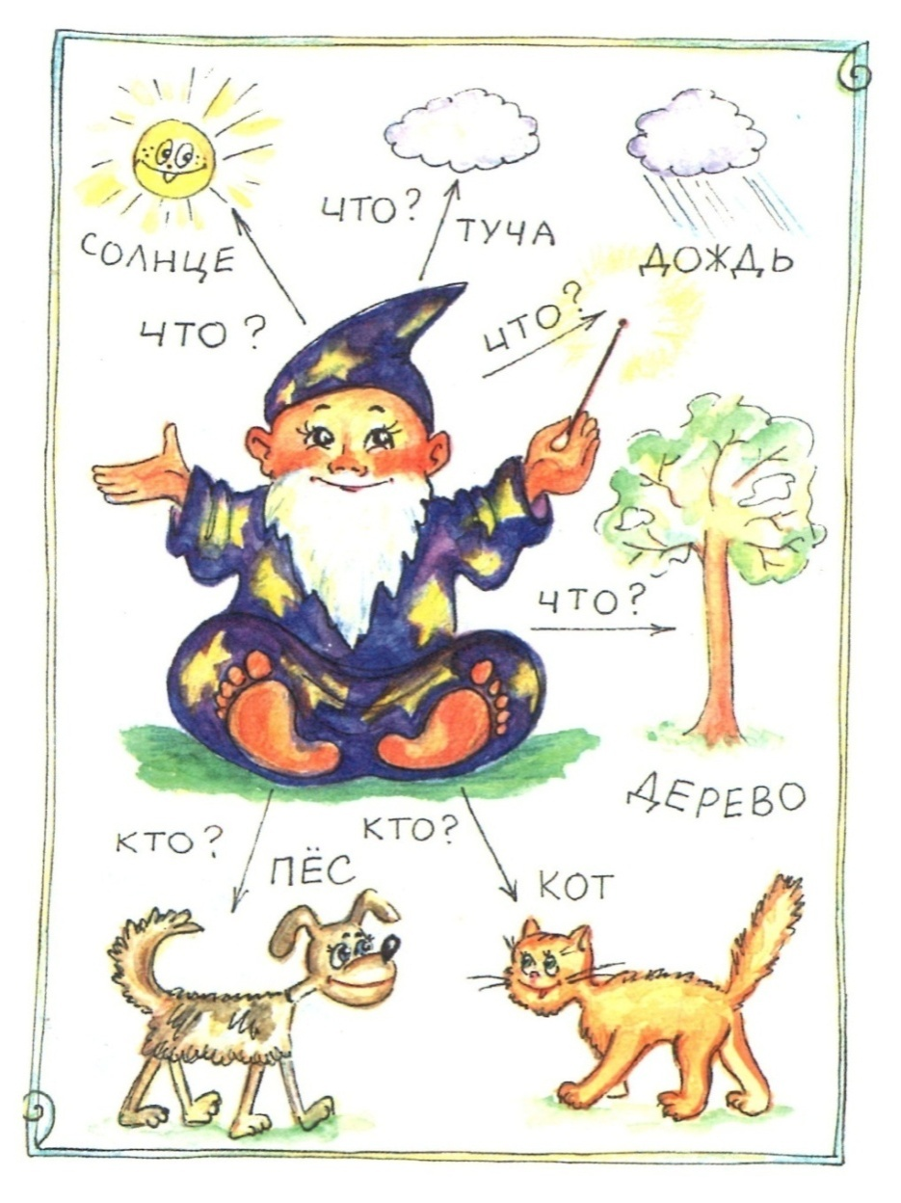
Имя существительное
Давно живу я в мире этом,
Даю названия предметам

Slide 18
По какому принципу разделены слова?
Разделите слова на две группы
учитель
стол
медведь
дерево
кот
лист
книга
жук
Люди и животные
Все остальные
КТО?
ЧТО?

Slide 19
Имя существительное
Имя существительное – это _______________
часть речи
обозначает ___________
предмет
отвечает на вопросы ______________
кто? что?

Slide 20
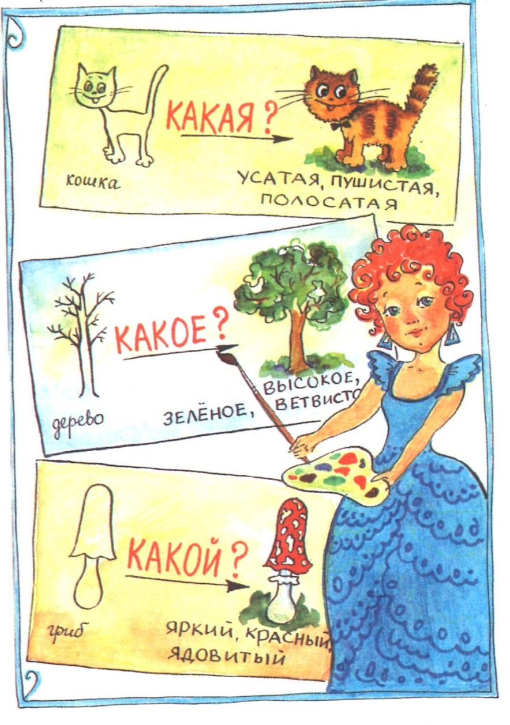
Имя прилагательное
Определяю я предметы
Они со мной весьма приметны
Я украшаю вашу речь,
Меня вам надо знать, беречь!

Slide 21
Вставьте подходящие по смыслу имена прилагательные
Слова для справок
оглушительный
яркая
теплый
сильный
грозная
яркое
веселый
Светит (какое?) ___________________солнце.
Дует (какой?)_____________________ветерок.
Звонко поет (какой?)_____________жаворонок.
Поднялся (какой?)___________________ветер.
Надвинулась (какая?)_________________туча.
Сверкнула (какая?)________________молния.
Загремел (какой?)____________________гром.

Slide 22
Имя прилагательное
Имя прилагательное – это _______________
часть речи
обозначает _____________________
признак предмета
отвечает на вопросы _____________________
какой? какая? какое? какие?

Slide 23
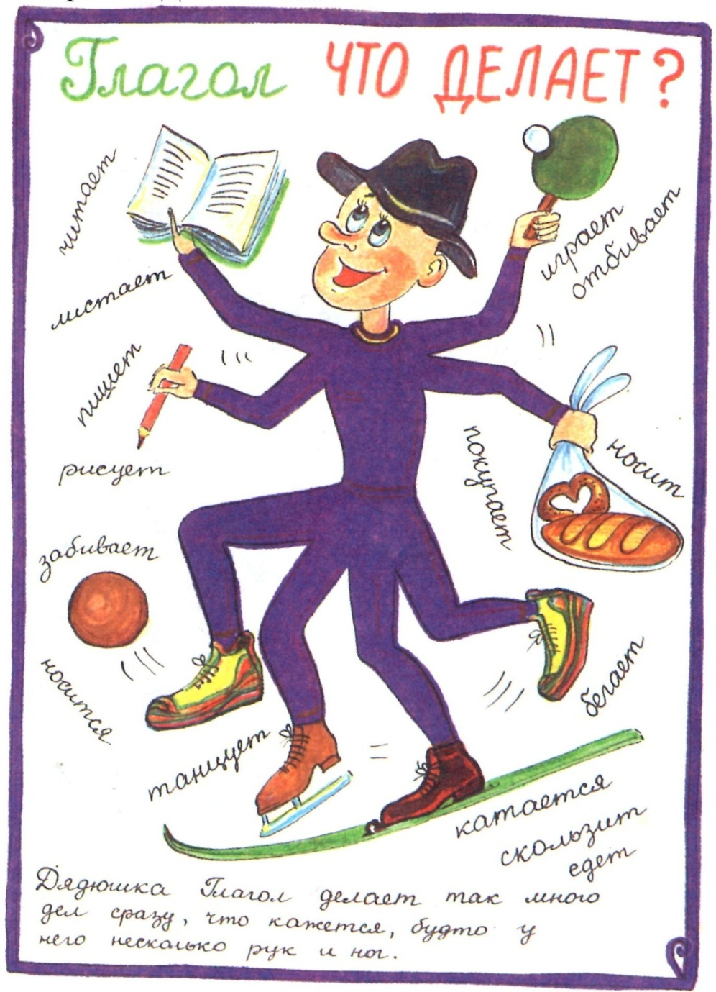
Глагол
Что без меня предметы?
Лишь названья.
А я приду-
Всё в действие придёт.

Slide 24
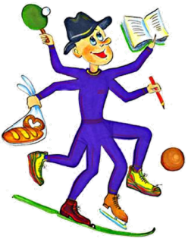
Восстановите стихотворение
Летит
Люди
Цветут
И хлеб
в полях растёт.
ракета,
сады,
строят зданья,
Notes:
На концы предложений настроен ТРИГГЕР, для перемещения нужно щёлкать левой кнопкой мыши на конец предложения

Slide 25
Глагол
Глагол – это _______________
часть речи
обозначает _____________________
действие предмета
отвечает на вопросы _____________________
что делает? что делают?

Slide 26
Части речи
Имя существительное
Имя прилагательное
Глагол

